Slide 1
各位老师
各位同学：
大家好！

Slide 2
高等学校科学技术 学术规范指南（第二版） （宣讲稿）
教育部科学技术委员会
学风建设委员会
2018年3月19日 Monday

Slide 3
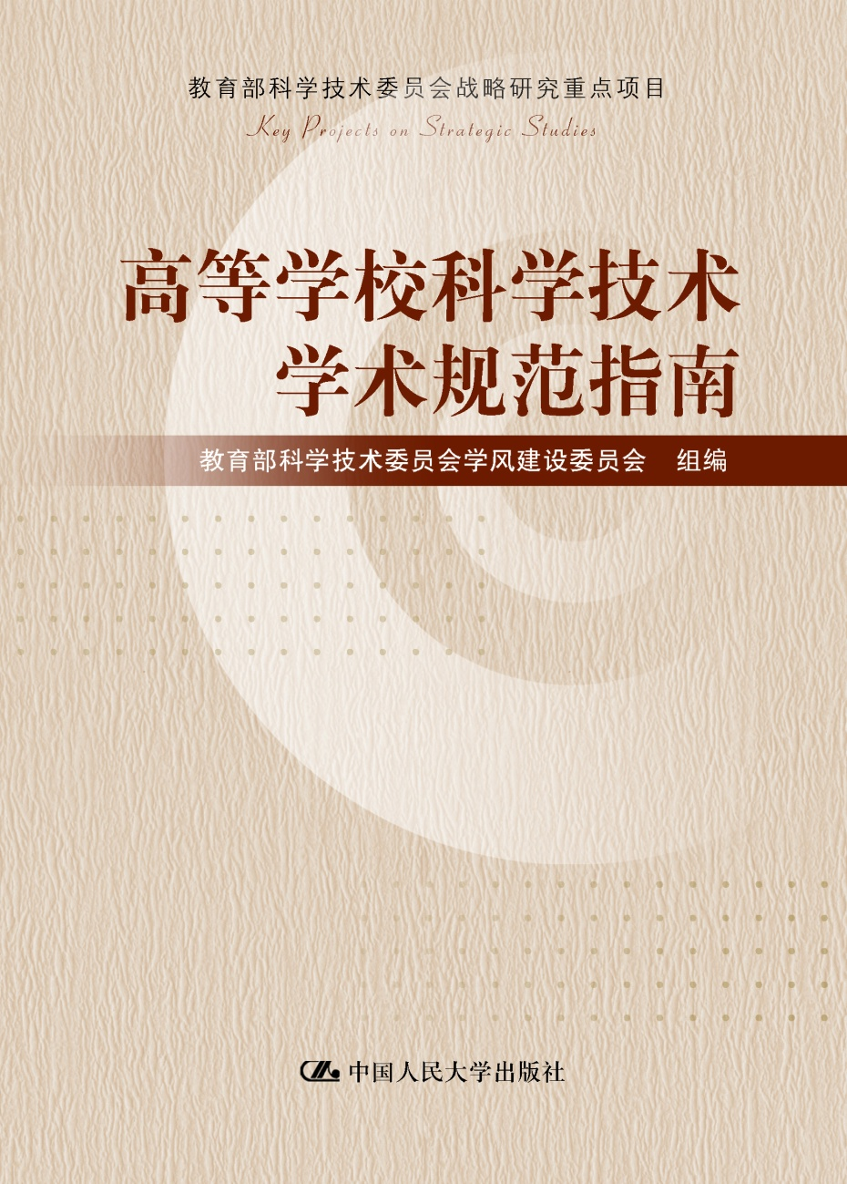
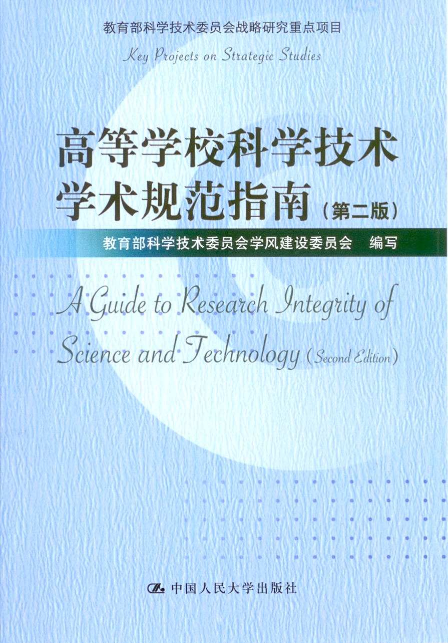
2010年6月出版
2017年3月出版

Slide 4
再版背景
“高校立身之本在于立德树人”，有必要对教师和学生进行学术道德规范教育；
在过去的7年中，《规范》第一版作为研究生入学教育起到了良好作用；
根据教学需要，《规范》第二版增加了“学术不端行为的社会与个人因素分析”以及“学术不端行为案例剖析”两部分内容。

Slide 5
本宣讲稿的内容
基本概念
科技工作者应遵守的学术规范
学术规范中的相关规定
学术不端行为的界定
学术不端行为的社会与个人因素分析
案例剖析
相关文件

Slide 6
一、基本概念（basic concepts)
1.学术共同体 （academic community）
学术共同体就是一群志同道合的学者，遵守共同的道德规范，相互尊重、相互联系、相互影响，共同推动学术发展的群体。
学术共同体通常以学科、领域划分，如××科协、××学会等。

Slide 7
基本概念
2.学术规范（academic criterion ）
学术规范是从事学术活动的行为规范，是学术共同体成员必须遵循的准则。
学术规范并非是某种“行政化”的操作，而是在学术共同体内部所建构的一种自觉的制约机制。学术只有走向规范化，才能促进学术的繁荣和发展。

Slide 8
基本概念
3.学风（ academic atmosphere ）
学风是学术共同体及其成员在学术活动中表现出来的一种社会风气。
学风不仅关系到学术自身的继承、发展与创新，而且关系到整个社会的风气、整个民族的精神面貌。

Slide 9
基本概念
4.学术成果（ academic achievement）
是指人们通过研究活动所取得的，并通过同行专家审评或鉴定，或在公开的学术刊物上发表，确认具有一定的学术意义或实用价值的创造性结果。
按照国家科技部《关于科学技术研究成果管理的规定》，学术成果必须同时具备新颖性、先进性和实用价值（或学术意义）三个特点。

Slide 10
基本概念
5.学术评价（ academic evaluation ）
学术评价是对学术成果的科学性、有效性、可靠性及其价值的客观评定。
在评价过程中必须遵循严格的程序和采用科学的标准，以保证学术评价的公正性。

Slide 11
基本概念
6.学术不端（ academic misconduct ）
学术不端是指在科学研究和学术活动中出现的各种造假、篡改、抄袭或剽窃以及其他违背学术共同体道德惯例的行为 。

Slide 12
二、科技工作者应遵守的学术规范 (academic criteria for scientists)
1.基本准则（basic principles)
（1）遵纪守法，弘扬科学精神
（2）严谨治学，反对浮躁作风
（3）公开、公正，开展公平竞争
（4）互相尊重，发扬学术民主
（5）以身作则，恪守学术规范

Slide 13
2.查新和项目申请规范
(criteria of creation check and project application)
（1）查新
一般分立项查新和成果查新；根据查新要求到有查新资格的单位查新。
（2）项目申请
立项申请应真实、有据、创新和实事求是并根据项目申请书要求逐项填写。

Slide 14
3.项目实施规范
(criteria of actualization in research project)
（1）遵守项目资助单位的有关规定
（2）实施过程中坚持实事求是
（3）科研协作与学术民主

Slide 15
4.引文和注释规范
(criteria of quotation and annotation)
（1）引文
（2）注释
（见后）

Slide 16
5.参考文献规范
(criteria of references)
（1）原则
（2）格式
（见后）

Slide 17
6.学术成果的发表与后续工作规范
(criteria of publication and follow on works)
（1）发表
不得代写论文或成果造假
不得一稿多投
成果署名：惯例；协商
专利申请：遵循《中华人民共和国专利法》
致谢

Slide 18
（2）后续工作
有错必纠
反对炒作
有利后续研究工作
保密原则

Slide 19
7.学术评价规范
（criteria of academic evaluation）
（1）同行评议
（2）坚持客观公正原则
（3）执行回避和保密制度

Slide 20
8.学术批评规范
(criteria of academic criticism)
（1）实事求是，以理服人
（2）鼓励争鸣，促进繁荣

Slide 21
9.人及试验动物研究对象规范
(criteria of experiments on human and animals)
（1）以人为实验对象
知情
自愿
无害
（2）以动物为实验对象
科技部：《关于善待实验动物的指导性意见》

Slide 22
三、学术规范中的相关规定 (relevant rules in academic)
1.引用（quotation and citation）
（1）概念
根据《著作权法》有关“引用”的规定 ：
引用的作品是已经发表的
引用的比例适当
引用需注明出处
但对于公识( common knowledge) ，在引用时不需要注明出处。

Slide 23
引 用
（2）直接引用和间接引用
直接引用：指所引用的部分一字不改地照录或者原话，引文前后加引号。
间接引用：指作者综合转述别人文章某一部分的意思，用自己的表达去阐述他人的观点、意见和理论。

Slide 24
引 用
（3）适当引用与抄袭的区别
适当引用的四个条件 ：
引用的目的仅限于说明某个问题；
所引用部分不能构成引用人作品的主要部分或者实质部分；
不得损害被引用作品著作权人的利益；
应当指明被引用作品的作者姓名、作品名称和出版单位。

Slide 25
2.注释（annotation ）
（1）概念
“注释是对论著正文中某一特定内容的进一步解释或补充说明”。

Slide 26
注 释
（2）形式
夹注：在文中注释，注文加括号
脚注（页下注）:如注①、注②等和文中序号一一对应之类的标示
尾注：一般用于较长的注释，排在文末参考文献之前。

Slide 27
3.参考文献（reference）
（1）概念
“参考文献是作者写作论著时参考的文献书目”
[《中国学术期刊（光盘版）检索与评价数据规范》]
“为撰写或编辑论著而引用的有关图书资料”
[《信息与文献 参考文献著录规则》（2015） ]
“参考文献中列出的一般应限于作者直接阅读过的、最主要的、发表在正式出版物上的文献”
[《中国高等学校自然科学学报编排规范》(修订版) , 1993]

Slide 28
参考文献
（2）要求
参考文献的选择应遵循原创性、必要性、重要性的原则
不引用与本人论著无关的文献
不故意隐匿重要的参考文献
不因作者或编辑部原因，故意引用本人或某个刊物的文献
格式按《文后参考文献著录规则》编排，放在论文末尾

Slide 29
4.综述（review ）
（1）概念
汉语：“综合叙述的文章”
英文：review有“回顾、评述”之意
“综”要求对文献资料进行综合分析、归纳整理，使材料精练简明、具有逻辑层次；
“述”就是要求对综合整理后的文献进行比较专门的、全面的、深入的、系统的论述。

Slide 30
综 述
（2）特点
综合性：进行纵向和横向的比较
评述性：用作者自己的观点进行分析、评价
先进性：把最新的科学信息和研究动向传递给读者

Slide 31
综 述
（3）要求
检索和阅读文献
引用文献要有代表性、可靠性和科学性
要有作者自己的综合和归纳，不是将文献罗列
遵守“适当引用”的规范，防止抄袭

Slide 32
综 述
（4）界定综述中的抄袭行为
引用文献必须是自己通篇阅读的原始文献
不能引用别人的转述作为自己的综述
综述中全部引用的内容不应超过50%（从“量”上界定）
综述中要提出自己的观点，同一观点中的论点和论据不能和所引用的文献雷同（从“质”上界定）

Slide 33
5.编（compile）和著（compose）
（1）概念
编—系统整理已知的资料或前人、他人的成果。 如编辞典、教科书、年鉴等。
著—发挥自己的独到见解，有开创、创新的性质。 著书立说就是用自己的话来写自己的工作。
编著—是编与著相结合。在编纂已有资料的基础上提出自己的见解或加入一部分自己的工作。

Slide 34
编 和 著
（2）性质
著、编著、编都是著作权法确认的创作行为；
著的独创性最高，产生的是原始作品；
编的独创性最低，产生的是演绎作品；
编著则处于二者之间。

Slide 35
编 和 著
（3）引用规定
编书时，引用可以不在正文中标注出处，但应该在图书最后列出所有的参考文献，也可在每章末列出该章的参考文献。
未经原作者和双方出版社许可，不能把他人作品作为所编书的某个篇章，否则即使注明出处，也属侵权。

Slide 36
编 和 著
一个编者同时或先后参加不同书籍的编写，如所编内容大量重复，甚至完全相同，这是不合乎学术规范的，类似于“一稿多投”或“自我抄袭”。
但双方出版社同意者除外。

Slide 37
编 和 著
著或编著作者引用他人作品时，引文部分需在正文中标明，可采用“顺序编码制”或 “作者－出版年制”，并在全书末或各章末列出参考文献 。
专著中的引文要注意“量”和“质”的问题。在引用的“量”上，不能大段地引用其他著作的文字；在“质”上，不能直接引用和自己作品相同的实质性的内容。

Slide 38
四、学术不端行为的界定 (definitions of academic misconduct)
1.抄袭和剽窃（plagiarism）
抄袭：行为人将他人作品全部或部分地原封不动或稍作改动后作为自己的作品发表。

Slide 39
抄袭和剽窃
剽窃：行为人通过删节、补充等隐蔽手段将他人作品改头换面，而没有改变原有作品的实质性内容；或窃取他人的创作（学术）思想或未发表成果作为自己的作品发表。

Slide 40
2.伪造（fabrication）和篡改（falsification）
伪造：为了达到个人目的而作假。如伪造试验数据、试验结果、专利、履历、论文等。
篡改：为了达到个人目的，主观取舍或修改数据、图表、试验结果，使其不能真实地反映实际情况。

Slide 41
3.一稿多投（duplicate submission）和
重复发表 (repetitive publication)
凡属原始研究的报告，不论是同语种或不同语种，分别投寄不同期刊，或主要数据和图表相同、只是文字表达有些不同的两篇（或多篇）文稿投寄不同期刊均属一稿两（多）投；
一经两个（或多个）刊物刊用，则为重复发表。

Slide 42
五、学术不端行为的社会与个人因素分析 (analysis of academic misconduct on social and personal) 1. 社会因素（social reasons）
(1) 社会不良风气的影响
(2) 科研管理制度有缺陷
(3) 学术评价体系不全面
(4) 学术竞争机制不公平
(5) 社会经济因素的诱惑
(6) 学术规范制度不完善
(7) 学术监督和惩处机制不严格
(8) 教育和引导不足
……

Slide 43
2. 个人因素（personal reasons）
(1) 科研诚信意识淡薄
(2) 竞争压力
(3) 急功近利思想
(4) 科研能力不足而又好高骛远
(5) 完不成任务的焦虑心理
(6) 投机取巧的侥幸心理
……

Slide 44
六、案例剖析 (cases analysis)
1. 抄袭 （plagiarism）
（1）界定：指已经发表的抄袭物
（2）案例：德国国防部长博士论文涉嫌抄袭
（刘华新：人民网，2011.03.01）
（3）人物：古滕贝格，德国前国防部长
（2009-2011）

Slide 45
（4）事件：
2011年2月，有学者在报刊上撰文指出古滕贝格2007年在某大学获得的博士学位论文有多处与他人已经发表过的文章雷同且没有注明出处，涉嫌抄袭。后又有媒体公布了抄袭段落，证明确为抄袭。

Slide 46
（5）处理：
授予博士学位的大学取消了其博士头衔；本人于当年3月辞去国防部长职务。

Slide 47
2、剽窃 （plagiarism）
（1）界定：改头换面的“抄袭”或未经同意把他人的学术思想据为己有。
（2）案例：熊墨淼项目申请剽窃事件。
（方舟子编译：《美国如何反学术腐败》，载《环球》，2001（19））

Slide 48
（3）人物：美国德州大学休斯顿健康科学中心助理教授。
（4）事件：在提交美国国家卫生研究院（NIH）的项目申请书中窃取了由他评审的别人申请书中的内容。

Slide 49
（5）处理：
经调查核实后，美国卫生与人力资源部公共卫生服务署（PHS）研究诚信办公室（ORI）作出决定（2001.12.10）；
在一年内禁止熊博士申请政府科研基金；
在三年内，有熊博士参与的政府科研项目申请和其他报告中，熊本人和其所在单位必须作出无剽窃、伪造或其他可能误导内容的书面保证。

Slide 50
3.造假 / 伪造 (fabrication)
（1）界定：无中生有，弄虚作假。
（2）案例：黄禹锡科研成果造假事件。
（雷毅：《黄禹锡沉浮录》，北京：
世界知识出版社2006（3））

Slide 51
（3）人物：
黄禹锡，毕业于首尔大学兽医学院，后获日本北海道大学兽医博士。2004年2月在Science发表论文，称在世界上率先用卵子成功培育出人类胚胎干细胞；2005年5月再次在Science发表用患者体细胞克隆成胚胎干细胞；2005年6月被评为韩国“最高科学家”；10月韩国总统卢武铉出席其国家研究中心启动仪式。

Slide 52
（4）事件：
合作者韩国Mizmedi医院理事长、生殖学专家卢圣一揭发黄研究组培育成的11个胚胎干细胞系中有9个是伪造的，即干细胞与提供体细胞的患者基因不吻合。经首尔大学调查委员会调查，造假属实。

Slide 53
（5）影响：国内认为是国家蒙受了耻辱；国际上对韩国的科研成果表示怀疑。
（6）处理：取消一切荣誉称号，审查并追回科研经费，2009年宣布判两年徒刑。

Slide 54
4、篡改（falsification）
（1）界定：对试验数据或结果做主观的修改或取舍，往往和伪造同时发生。
（2）案例：长达10年调查，最终促成美国“研究诚信办公室”（ORI）成立的“巴尔的摩”事件。
（方舟子:《巴尔的摩事件》，载《经济观察报》，2009.02.06）

Slide 55
（3）相关人物：
D·巴尔的摩，当时是麻省理工学院“怀特海德研究所”所长，后任洛克菲勒大学校长。曾于1975年因发现反转录现象而获诺贝尔生理学与医学奖。

Slide 56
相关人物
T·伊玛尼茜·卡莉，巴西籍日本人，日本京都大学硕士，芬兰赫尔辛基大学博士，麻省理工学院癌症中心助理教授， D·巴尔的摩的合作者。
M·欧图尔，麻省理工学院癌症中心博士后，事件的揭发者。

Slide 57
（4）简单过程：
1986年4月巴尔的摩和卡莉两个实验室联合在Cell发表关于转基因小鼠内源免疫球蛋白基因表达模式改变的论文；
欧图尔在博士后期间未能重复出支持Cell论文的实验结果，卡莉骂她无能；
欧图尔还发现实验记录也与发表在Cell上的结论不符，Cell论文的数据有篡改和伪造。

Slide 58
简单过程
1988年国会介入。1989年美国特勤处刑侦服务部专家报告对实验记录本的鉴定结果，认为有假；
1992年成立研究诚信办公室（ORI）；
1994年11月ORI发表长达231页的调查报告，指控卡莉犯有19项不端行为，建议在10年内禁止她申请联邦政府的科研基金；

Slide 59
简单过程
1995年日本京都大学向ORI出具了京都大学没有卡莉在该校学习的记录。
巴尔的摩本人并没有参与实验数据造假，他本人也未因此受到处分，但由于在整个事件中他采取了极力袒护卡莉的立场，其声誉受到很大损害。辞去洛克菲勒校长职务。

Slide 60
七、相关文件（correlated documents)
《高等学校预防与处理学术不端行为办法》（中华人民共和国教育部令第40号），教育部2016年6月发布，2016年9月1日起实施
《中共教育部党组关于强化学风建设责任实行通报问责机制的通知》（教党函〔2016〕 24号），教育部2016年4月发布
《学位论文作假行为处理办法（中华人民共和国教育部令第34号）》，教育部2012年11月13日发布，2013年1月1日起施行

Slide 61
《关于科技工作者行为准则的若干意见（国科发政字〔1999〕524号）》，科技部、教育部、中国科学院、中国工程院、中国科协1999年11月联合发布
《关于加强我国科研诚信建设的意见（国科发政〔2009〕529号）》，2009年科技部、教育部、中国科学院、中国工程院、国家自然科学基金委员会、中国科学技术协会、财政部、卫生部、人力资源和社会保障部以及解放军总装备部10个部门联合发布

Slide 62
《中国科协、教育部、科技部、卫生计生委、中科院、工程院、自然科学基金会关于印发〈发表学术论文“五不准”〉的通知》, 2015年11月23日由中国科协等七部委联合发布
《关于做好2012年科学道德和学风建设宣讲教育有关工作的通知（科协发组字〔2012〕16号）》，2012年由中国科协、教育部、中国科学院、中国社会科学院、中国工程院5部门联合发布

Slide 63
The End
Thanks

